Slide 1
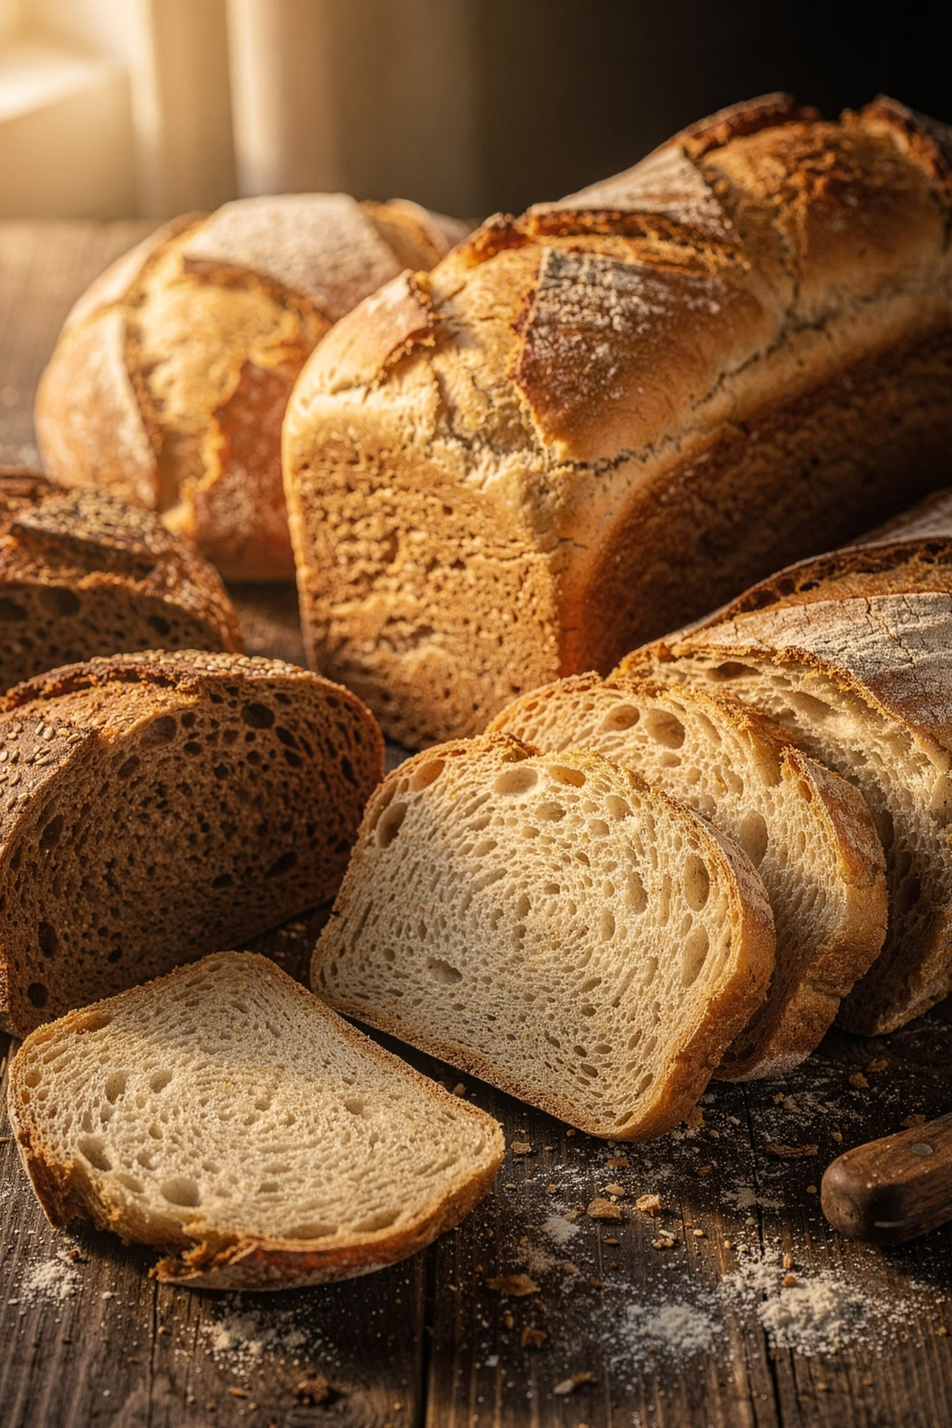
ООО «Булгар»
Экспорт пищевых ингредиентов и хлебной продукции
Сухой хлебный квас
Традиционный продукт из ржано-пшеничного хлеба
Панировочные сухари
Из свежего пшеничного хлеба первого сорта
📍 Республика Татарстан, Россия | 🚛 Производитель и экспортёр пищевой продукции
Натуральное хлебное сырьё для пищевой промышленности и дистрибуции

Slide 2
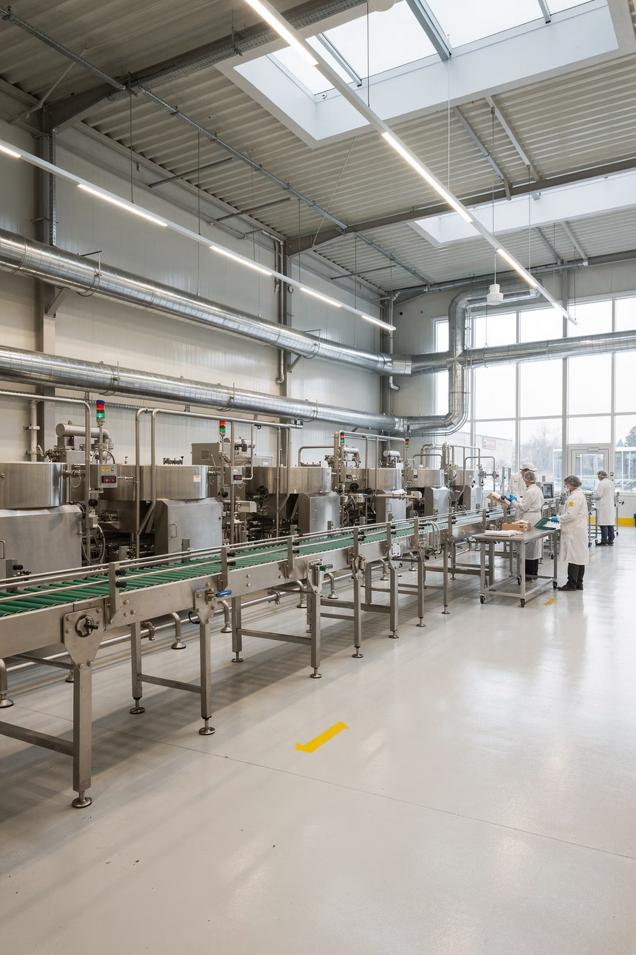

О компании ООО «Булгар»
ООО «Булгар» — российский производитель пищевых ингредиентов на основе хлебного сырья. Компания специализируется на производстве сухого хлебного кваса, панировочных сухарей и поставках продукции для пищевой промышленности и дистрибьюторов.
Опыт производства
Наши принципы
Сухой хлебный квас — с 2018 года
Панировочные сухари — с 2020 года
Натуральное сырьё
Стабильное качество
География
📍 Республика Татарстан, Россия
Долгосрочное сотрудничество
Экспортная ориентированность

Slide 3
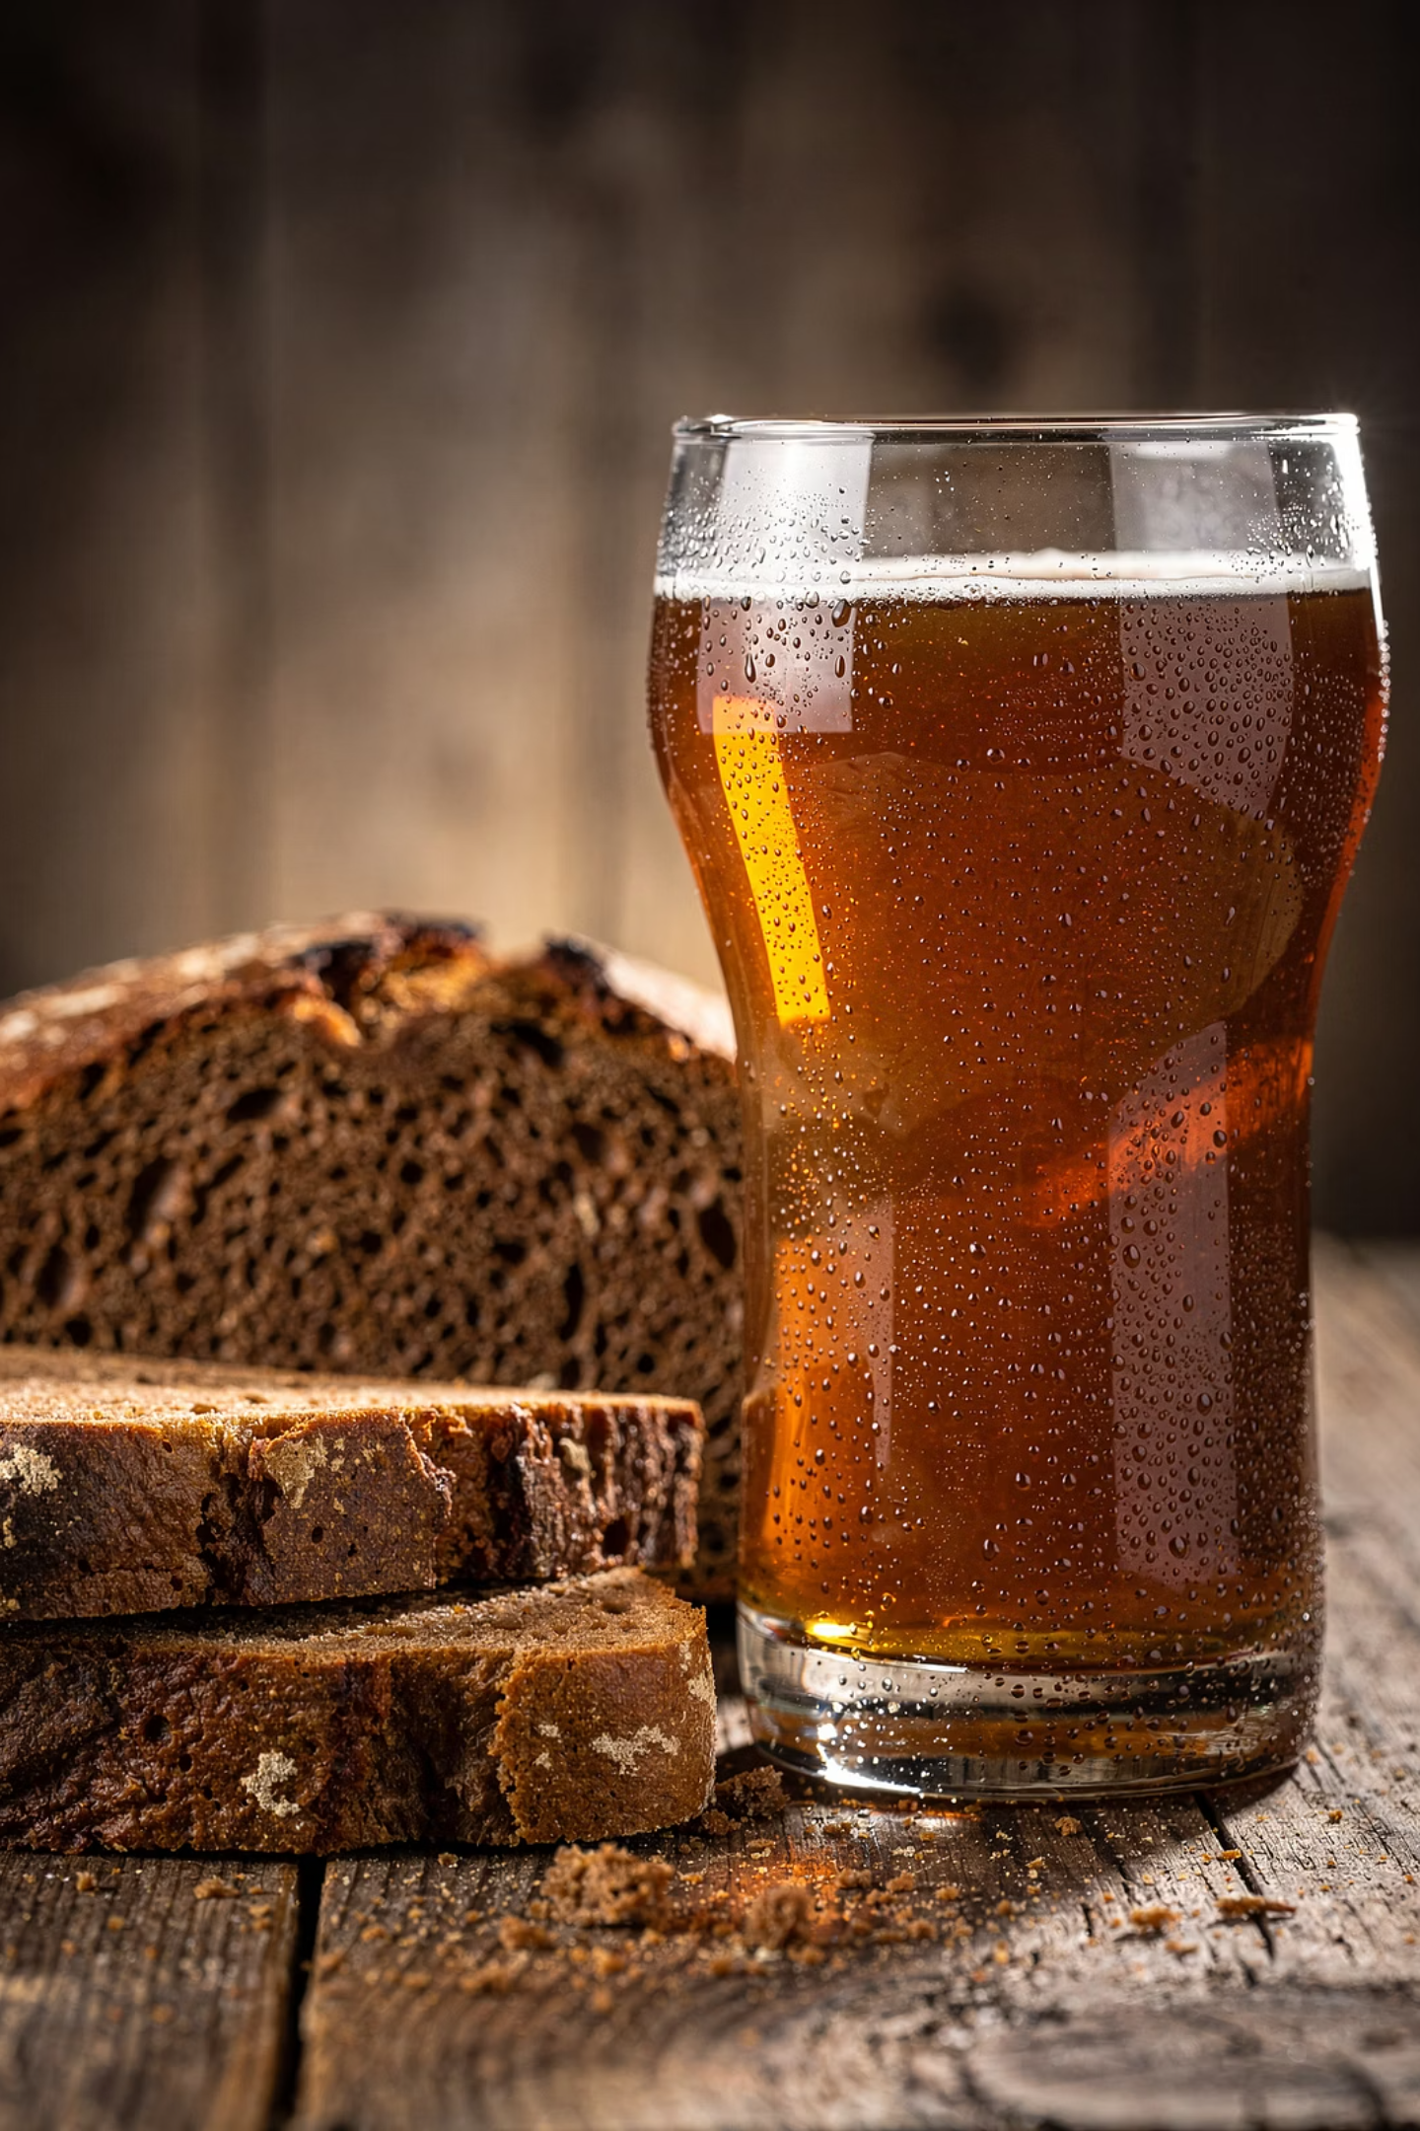
Сухой хлебный квас
Традиционный сухой хлебный квас производится из свежего ржано-пшеничного хлеба с добавлением ароматного ржаного солода.
Применение
Характеристики
📦 Трёхслойные бумажные мешки по 25 кг
⏱ Срок годности: 12 месяцев
Напитки
💰 Экспортная цена: 1 157,53 USD / тонна
Пищевая промышленность
HoReCa
Ферментация

Slide 4
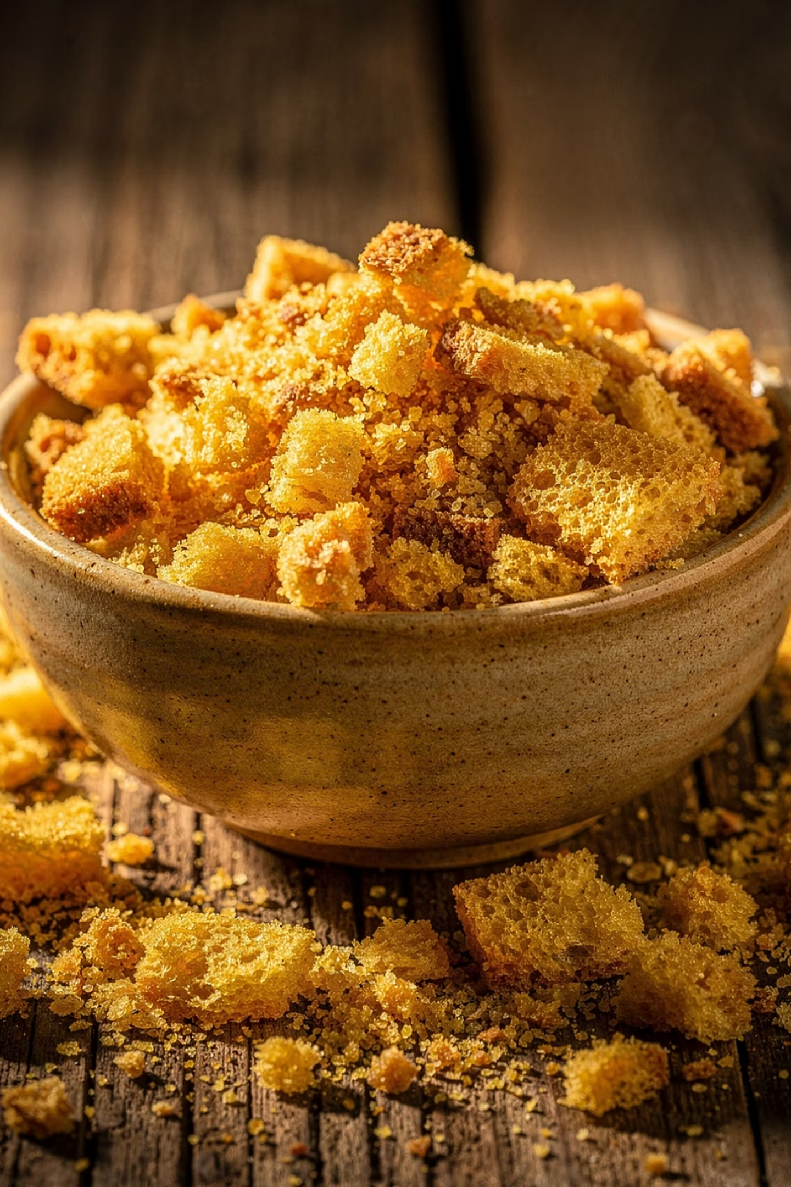
Панировочные сухари
Панировочные сухари производятся из свежего пшеничного хлеба первого сорта — идеальный ингредиент для широкого спектра пищевых производств.
Области применения
Характеристики
📦 Трёхслойные бумажные мешки по 25 кг
⏱ Срок годности: 6 месяцев
Мясная промышленность
💰 Экспортная цена: 1 157,53 USD / тонна
Полуфабрикаты и готовые изделия
Фастфуд и рестораны
Ресторанный сектор и сети быстрого питания
Замороженные продукты
Производство замороженных полуфабрикатов

Slide 5
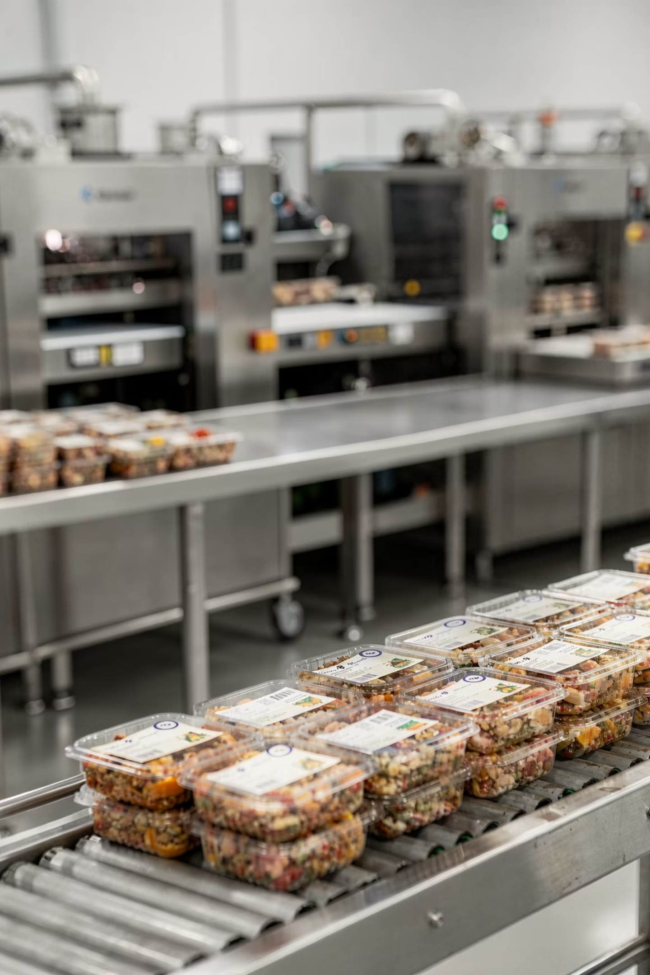

Производство и качество
Производственные преимущества
Сертификация продукции
Панировочные сухари
Декларация соответствия ЕАЭС
N RU Д-RU.РА01.В.24156/22
Действует до 19.01.2027
Собственное пищевое производство
Контроль качества сырья
Сухой хлебный квас
Декларация соответствия ЕАЭС
N RU Д-RU.РА03.В.84808/24
Действует до 22.04.2029
Стабильность рецептуры
Склад рядом с производством
Контроль качества
Использование свежего хлебного сырья
Соблюдение стандартов хранения
Стабильные производственные партии

Slide 6
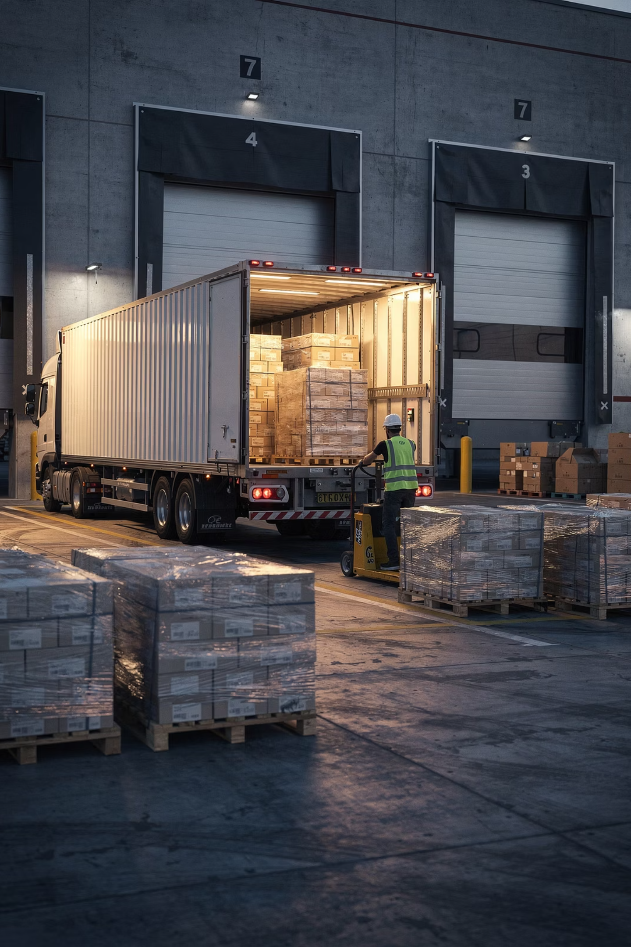
Экспортные поставки
10т
Минимальный заказ
Минимальный объём одной поставки
30т
В месяц
Производственная мощность
4
Отгрузки
До 4 отгрузок ежемесячно
15
Дней
Срок после подтверждения заказа
Форматы сотрудничества
Регулярные поставки
Долгосрочные контракты
Поставки под дистрибуцию
B2B сотрудничество

Slide 7
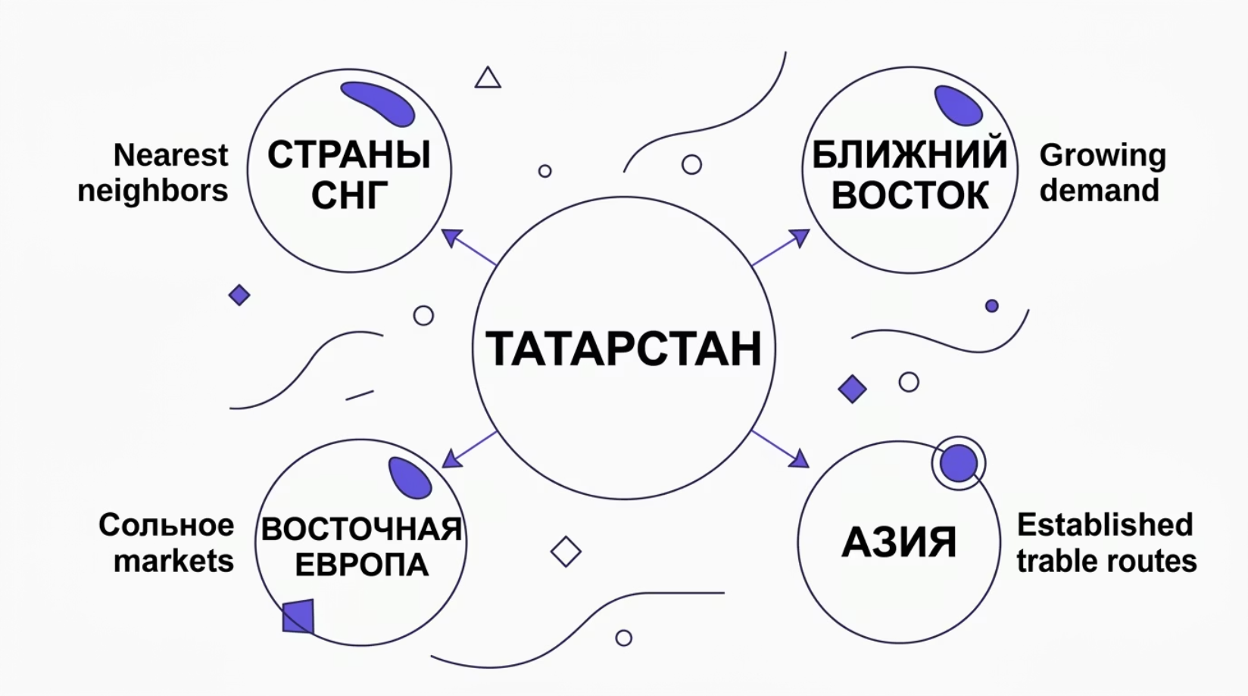

Логистические преимущества
Расположение производства
Возможные направления экспорта
📍 6 км от федеральной трассы М7
📍 40 км от города Ижевск
Преимущества
Удобная автомобильная логистика
Оптимальные сроки доставки
Доступ к экспортным транспортным маршрутам

Slide 8

Коммерческие условия
Условия оплаты
1
2
100% предоплата
50% / 50%
Для первых поставок — полная предоплата для обеспечения надёжности сотрудничества
50% предоплата и 50% после получения товара — стандартные условия
3
Отсрочка до 14 дней
Для постоянных партнёров — гибкие условия с отсрочкой платежа
Дополнительные услуги
Консультации по хранению
Сопровождение экспорта
Гибкие условия для постоянных клиентов

Slide 9
Почему партнёры выбирают ООО «Булгар»
Натуральное сырьё
Стабильное качество
Только свежее хлебное сырьё без искусственных добавок
Контроль на каждом этапе производства
Экспортная готовность
Конкурентная стоимость
Сертифицированная продукция, готовая к международным поставкам
Выгодные цены при высоком качестве продукции
Удобная логистика
Гибкие условия
Близость к федеральным трассам и транспортным маршрутам
Индивидуальный подход для импортёров, дистрибьюторов и производителей
Наши клиенты
Импортёры
Дистрибьюторы
Производители продуктов питания
HoReCa
Торговые сети

Slide 10


Контактная информация
ООО «Булгар»
Менеджер по продажам
Открыты к международному сотрудничеству
👤 Мусин Артём
📞 +7 (963) 030-03-30
Мы готовы рассмотреть любые форматы партнёрства — от разовых поставок до долгосрочных контрактов. Свяжитесь с нами, чтобы обсудить условия и получить коммерческое предложение.
📧 a.f.musin@gmail.com
📍 Республика Татарстан, Россия
Для получения прайс-листа и образцов продукции — напишите или позвоните нашему менеджеру.
Сухой хлебный квас
1 157,53 USD / т
Панировочные сухари
1 157,53 USD / т

